Slide 1
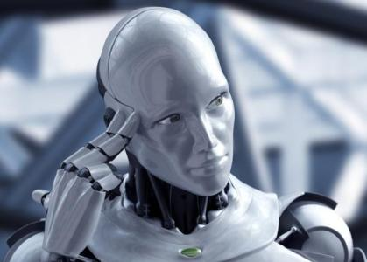
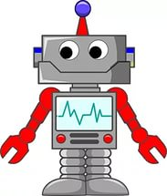
Развлечение
«РОБОТЫ В ЖИЗНИ ЧЕЛОВЕКА»
МДОУ «Кизильский детский сад №3»
Старший воспитатель:
Беркумбаева А.Р.

Slide 2
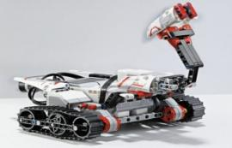
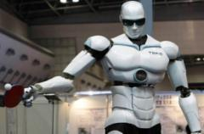
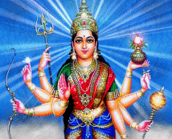
Робот – автоматическое устройство, созданное по принципу живого организма и предназначенное для осуществления различных операций, которые выполняет человек.
Действует по заранее намеченной программе и получает информацию о внешнем мире от датчиков.
ОПЕРАЦИИ ВЫПОЛНЯЕТ самостоятельно или по команде человека.
История:
Древние мифы

Slide 3
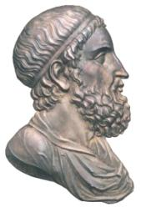
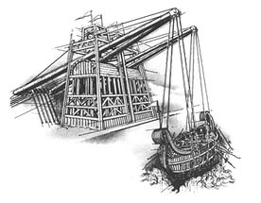
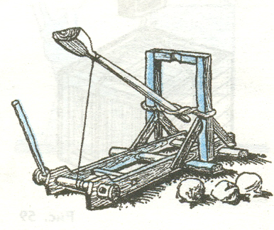
3 век до нашей эры – Архимед: полиспаст и катапульта

Slide 4
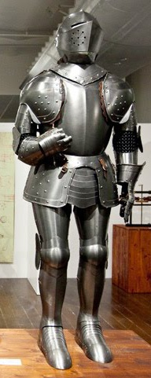
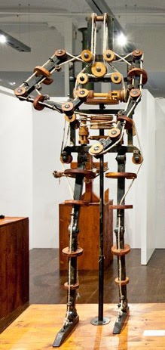
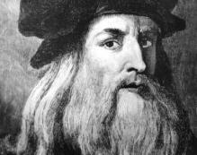
1495 г. – ЛЕОНАРДО ДА ВИНЧИ: ПЕРВЫЙ ЧЕЛОВЕКОПОДОБНЫЙ РОБОТ

Slide 5
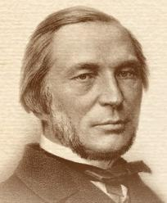
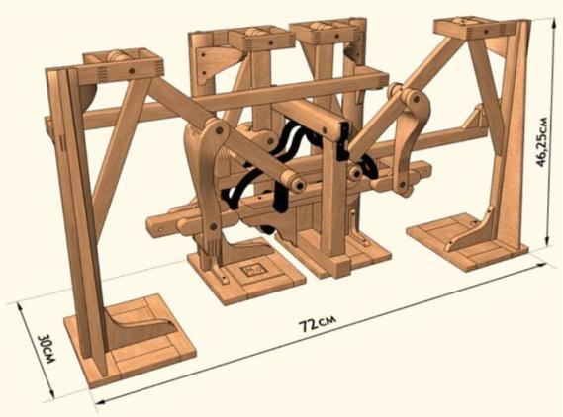
1878 г. Русский изобретатель: Пафнутий чебышев – стопоходящая машина

Slide 6
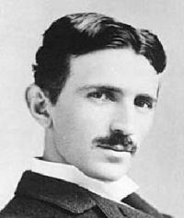
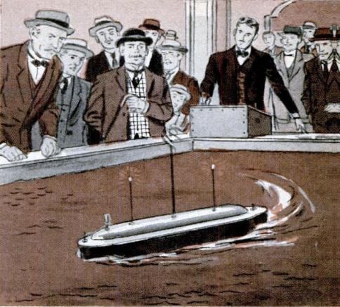
1898 г. - Никола тесла : радиоупраляемое судно

Slide 7

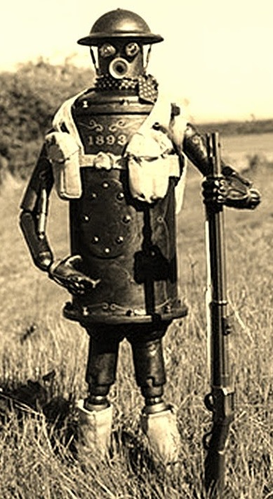
1893 г. – Арчибальд чемпион – механический робот Boilerplate для урегулирования военных конфликтов

Slide 8
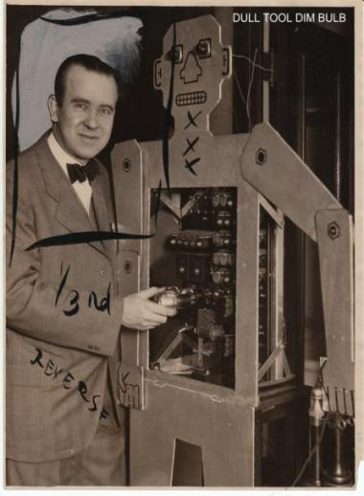
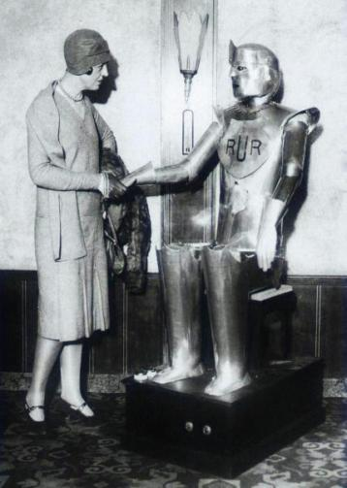
1927 г. – р. дж.уэнзли – первый электрический робот Телевокс
1928 г. – робот эрик, мог говорить и ходить

Slide 9
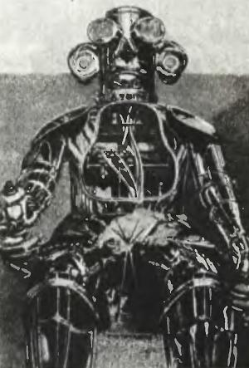
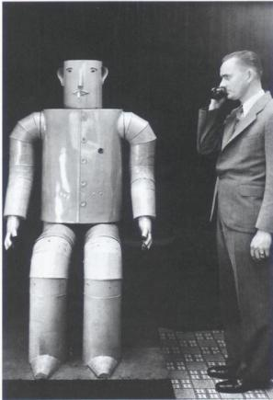
19зо г. – г. мей. – робот Альфа
1931 г. – дж.м.барнет – робот вилли

Slide 10
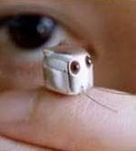
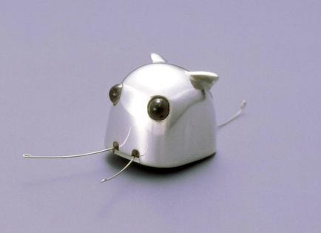
1992 г. – самый маленький робот в мире «МонсЬЕр» японской компании «Сэйко Эпсон Корпорэйшн»

Slide 11
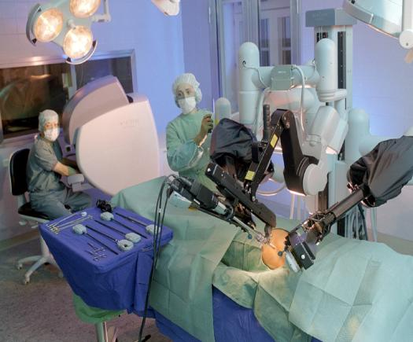
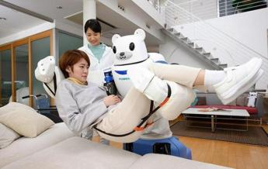
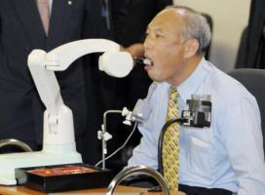
Функции роботов:
В медицине

Slide 12
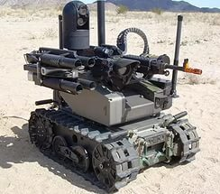
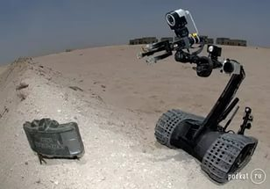
В армии

Slide 13
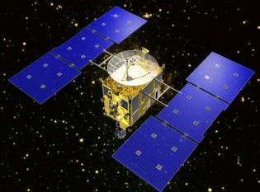
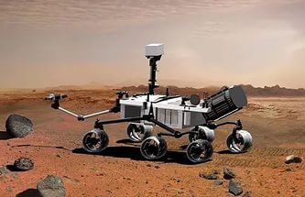
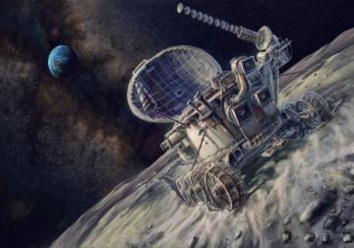
В освоении космоса: луноход, марсоход, спутник

Slide 14
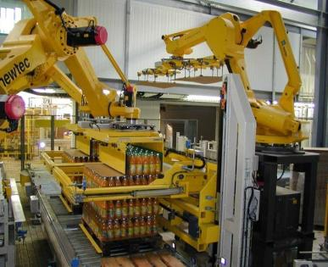
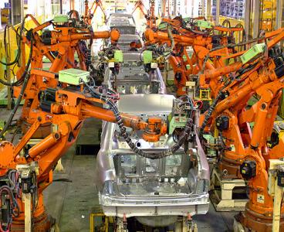
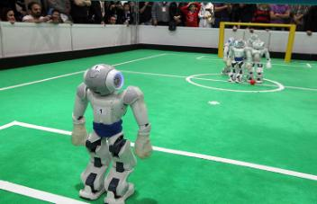
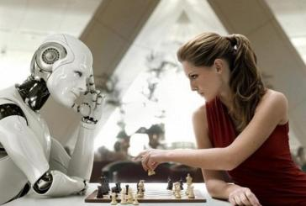
На производстве:
В спорте
В ДОСУГЕ

Slide 15
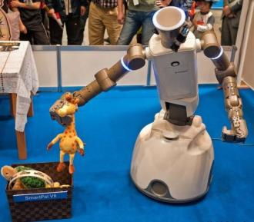
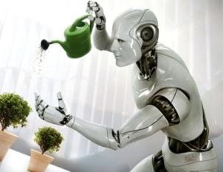
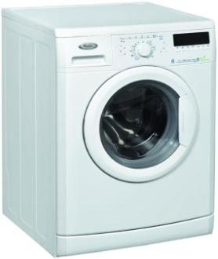
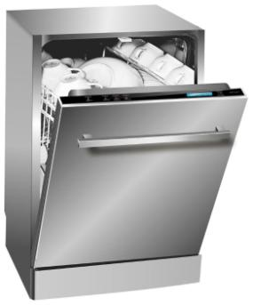
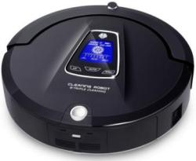
Роботы дома:

Slide 16
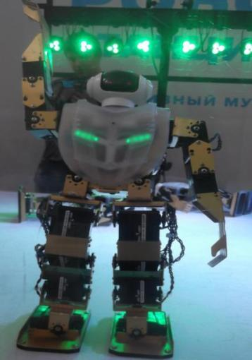
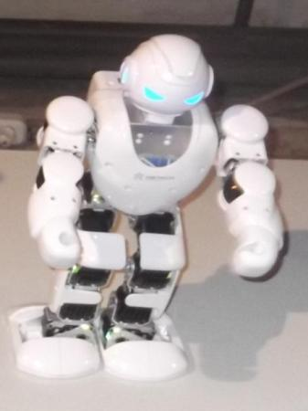
Выставка роботехники на вднха:

Slide 17
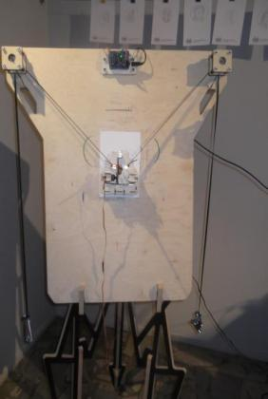
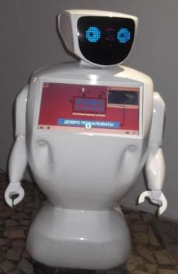
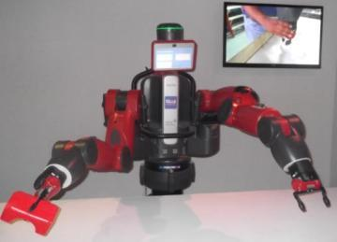
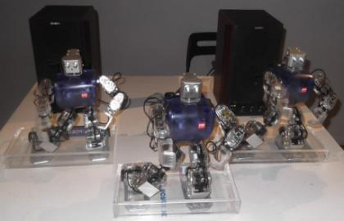

Slide 18
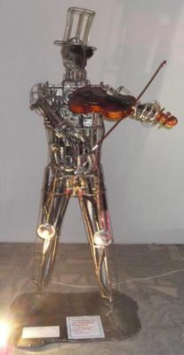
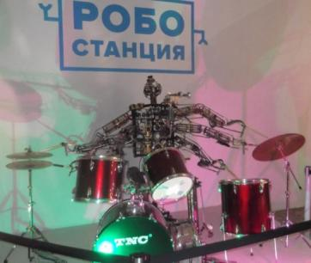
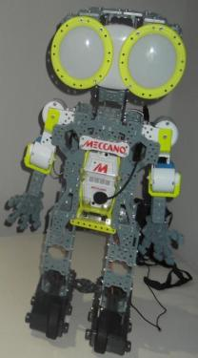
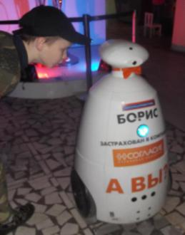
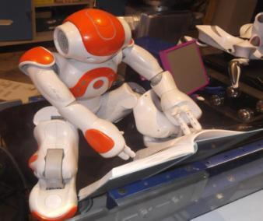

Slide 19



Slide 20




Slide 21


Мастерская роботехники:

Slide 22



Slide 23




Slide 24
СПАСИБО ЗА ВНИМАНИЕ!

